Slide 1
Clase Auxiliar 3 Geología de Campo II S1 otoño 2022
PERFILES COMPLEJOS
Rumbo y Manteo
Profesor: Fernando Poblete
Auxiliar: Carolina Monsalve
Ayudantes: Valeria Pincheira y Diego Rodriguez

Slide 2
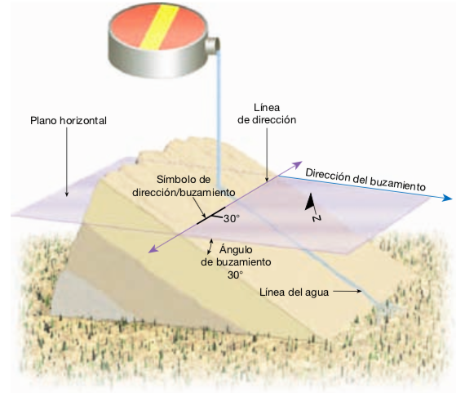
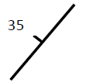
¿Qué representan el rumbo y el manteo?
¿Cómo los representamos nosotros?

Slide 3
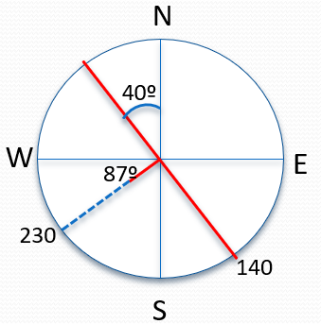
¿Rumbo, azimuth o dip direction?
Rumbo/Manteo, notación clásica, pero no la más usada
N40W/87SW
Dip/DipDirection, usada comunente con brújulas estructurales
87/230
Azimuth/Manteo, posiblemente la más usada
140/87
¡Para evitar confusiones seguir una notación en el curso!

Slide 4
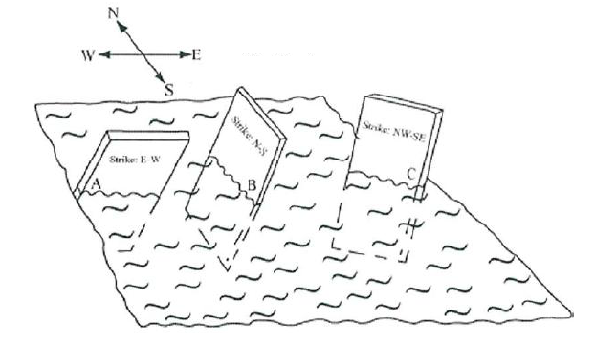
Ejercicio
1. ¿Qué rumbo, azimuth y dip directión tienen estos estratos?
2. ¿Qué manteo,
dip y dip direction
tienen estos estratos?

Slide 5
Ejercicio
N
40°
35°
Si la capa mantea 40°
Regla de la mano derecha
W
E
40°
S
3. ¿Cuál sería la notación Rumbo/Manteo y Dip/DipDirection?

Slide 6
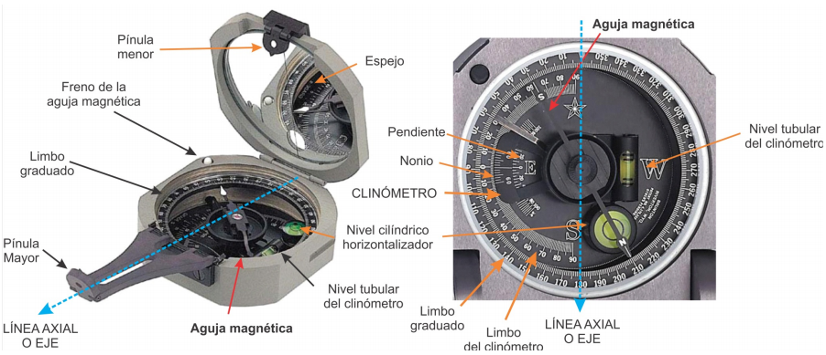
Uso de la Brújula Geológica
Las brújulas son variadas en formas y tamaños, sin embargo, la mayoría presenta elementos similares.

Slide 7
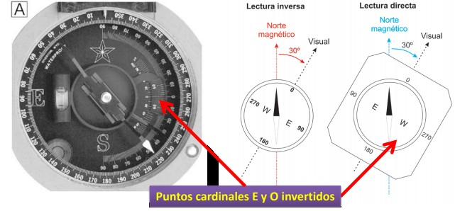
Medición Azimutal
Manteos de graduación sexagesimal (0 a 360°).

Slide 8
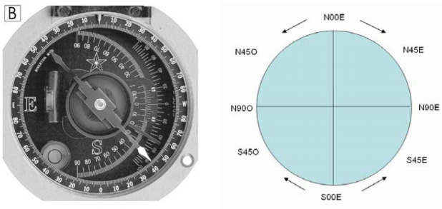
Medición por cuadrantes
Se mide desde el N o el S, donde, el sentido depende del cuadrante.

Slide 9
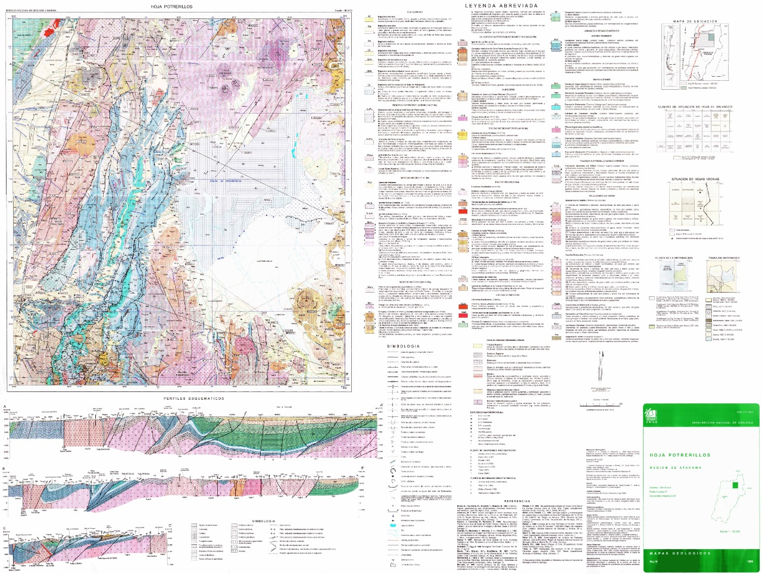
Ejemplo perfil complejo

Slide 12
Actividad 3
PERFILES COMPLEJOS
Dudas, comentarios y trabajo personal
Notes:
Una plantilla de estudiantes para diseñar la excursión a un lugar y enseñarlo a los demás alumnos. Incluye instrucciones para el alumno sobre qué incluir en cada diapositiva y qué contenido se debe considerar.

Slide 13
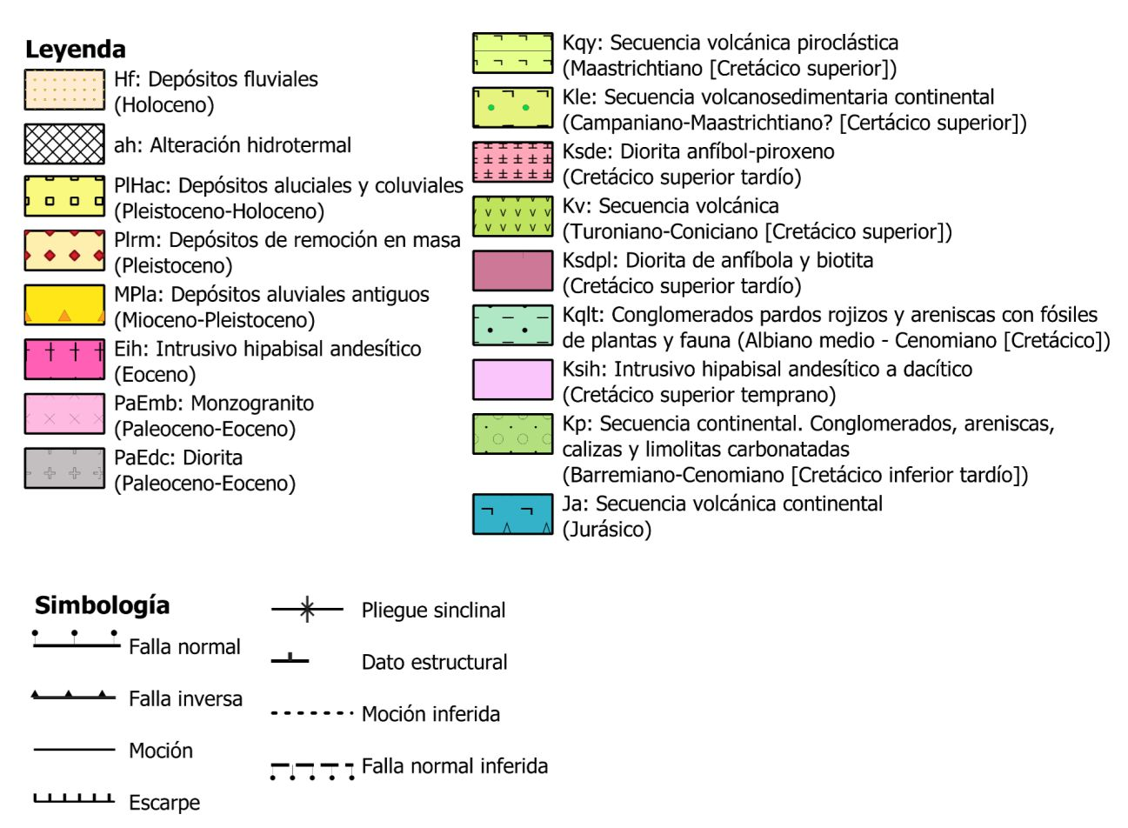
Notes:
Una plantilla de estudiantes para diseñar la excursión a un lugar y enseñarlo a los demás alumnos. Incluye instrucciones para el alumno sobre qué incluir en cada diapositiva y qué contenido se debe considerar.

Slide 14
Clase Auxiliar 3 Geología de Campo II S1 otoño 2022
PERFILES COMPLEJOS
Rumbo y Manteo
Profesor: Fernando Poblete
Auxiliar: Carolina Monsalve
Ayudantes: Valeria Pincheira y Diego Rodriguez

